Slide 1
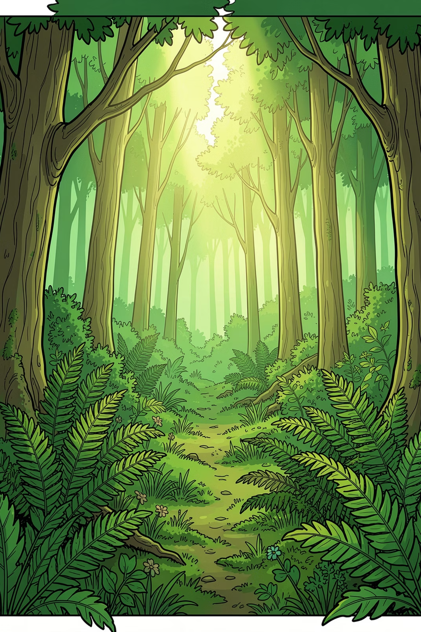
The Passive Voice
Our environment

Slide 2

Mikor használjuk a passzív szerkezetet?
Nem fontos, ki végzi
Ha a cselekvés eredménye a lényeg, nem a végrehajtó.
Nem tudjuk, ki végzi
Ha a cselekvő ismeretlen vagy nem egyértelmű.
A folyamat a fontos
Ha maga a cselekvés vagy az eredmény hangsúlyosabb.
Tudományos szövegek
Környezetvédelmi és tudományos témákban nagyon gyakori.

Slide 3
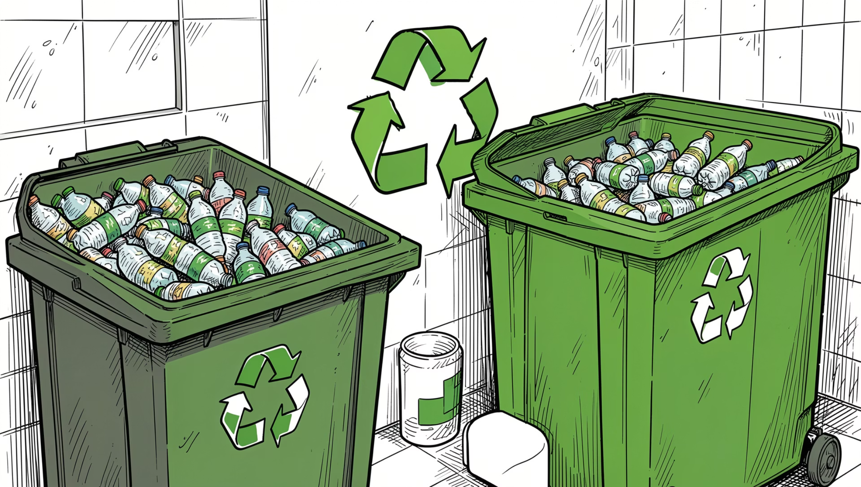

Present Simple Passive
Képzése
am / is / are + past participle (V3)
I / I → am
I am told.
He / She / It → is
It is recycled.
You / We / They → are
They are protected.
Példák: Plastic bottles are recycled. Trees are protected.

Slide 4
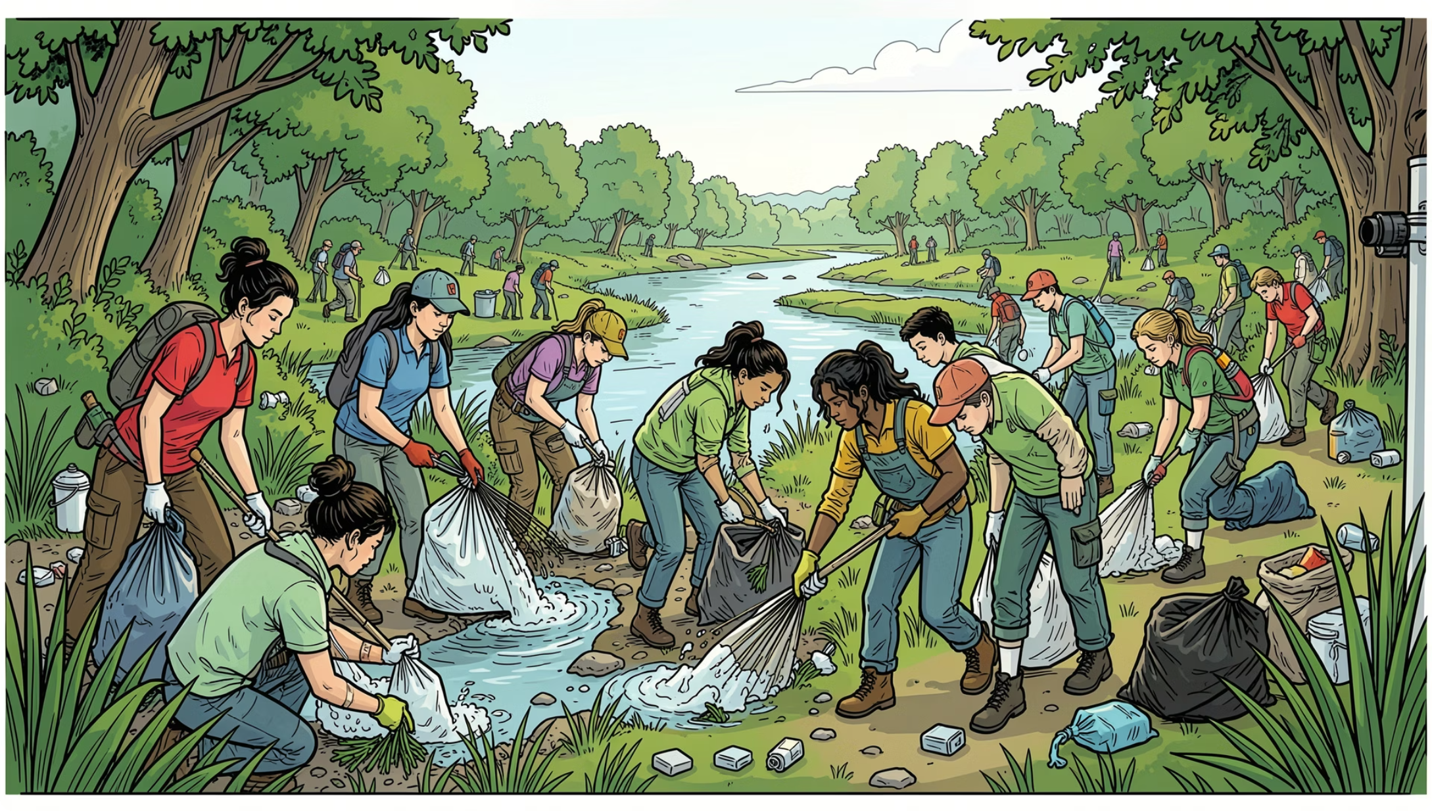

Past Simple Passive
Képzése
was / were + past participle (V3)
I / He / She / It → was
The river was cleaned.
You / We / They → were
Animals were rescued.
Példák: The river was cleaned last year. Many animals were rescued.

Slide 5

A Past Participle (V3) alakok
A passzív szerkezetben mindig az ige 3. alakját (past participle) használjuk. Íme a legfontosabb igék környezetvédelmi témákban:
collect
collected
recycle
recycled
protect
protected
produce
produced
take
taken
throw away
thrown away
Szabályos igéknél: -ed végződés. Rendhagyó igéknél meg kell tanulni a formát!

Slide 6
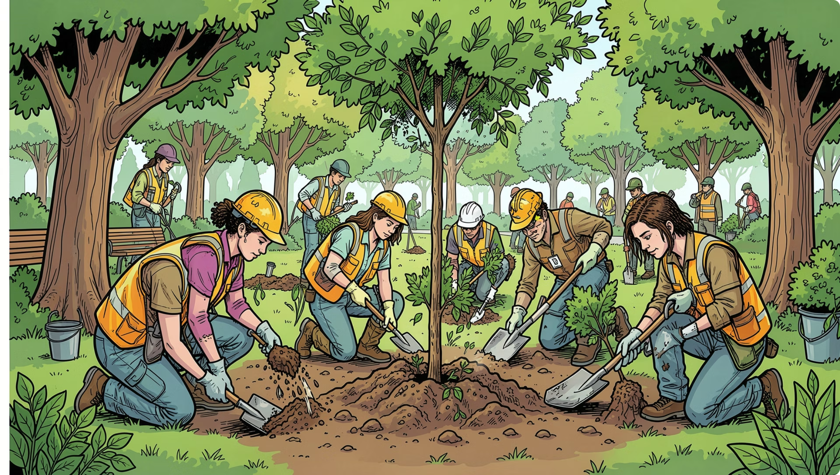
A „by" használata
Mikor írjuk ki a cselekvőt?
Akkor használjuk a „by" kifejezést, ha fontos megnevezni, ki végzi a cselekvést.
Példa 1
Példa 2
The beach was cleaned by volunteers.
A strandot önkéntesek tisztították meg.
Trees are planted by local communities.
A fákat helyi közösségek ültetik.

Slide 7
Környezetvédelmi szókincs
recycling
pollution
újrahasznosítás
szennyezés
renewable energy
endangered animals
megújuló energia
veszélyeztetett állatok
waste
protect
hulladék
megvédeni
reuse
reduce
újra felhasználni
csökkenteni

Slide 8
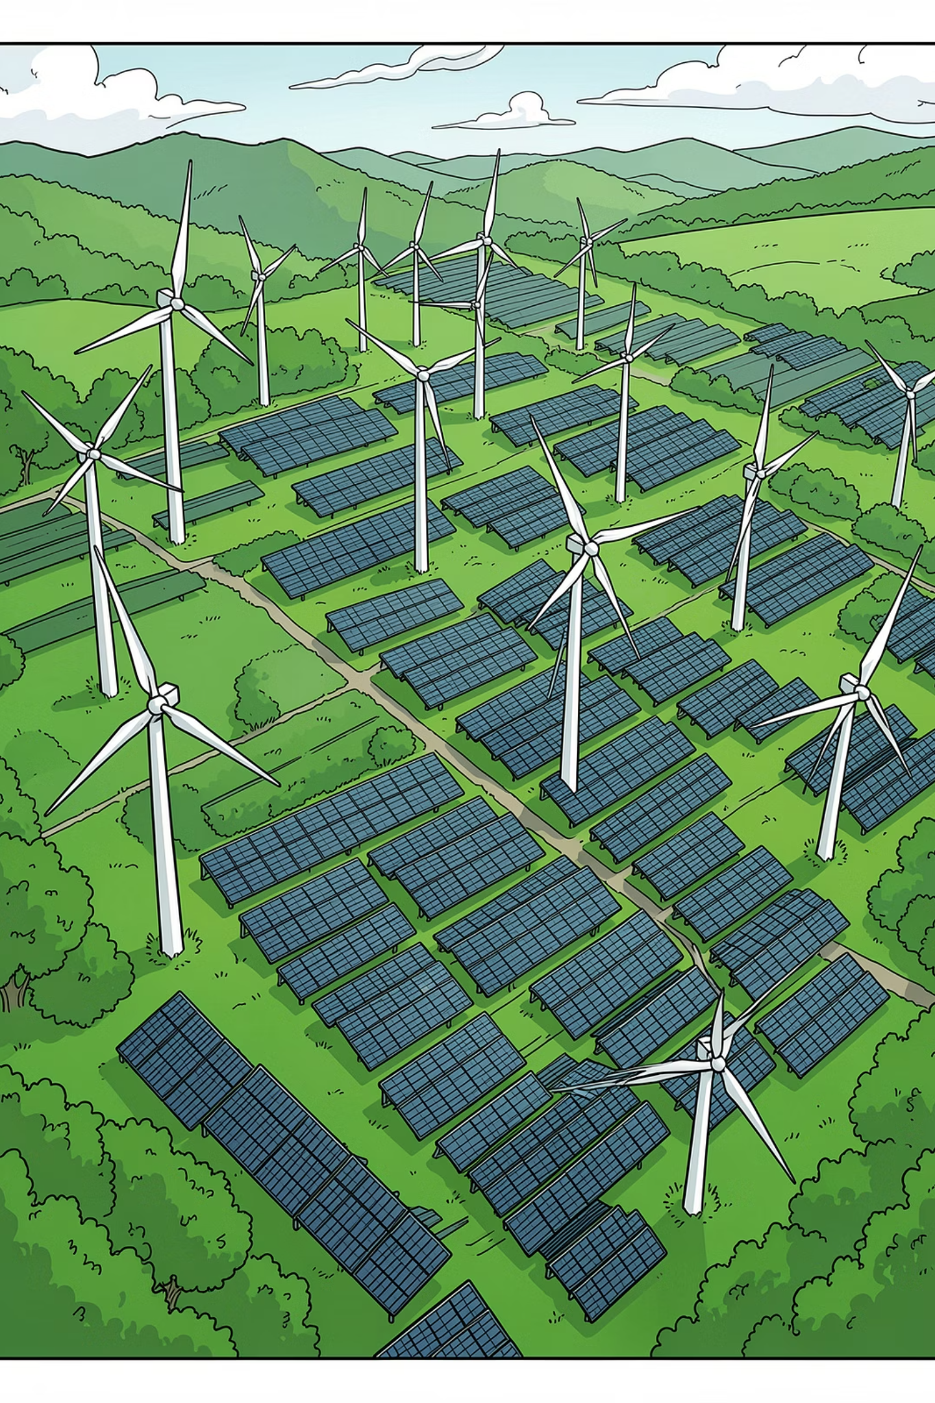
Példamondatok a gyakorlatban
Present Simple Passive
Plastic bottles are recycled every day.
Forests are protected by law.
Waste is collected every morning.
Past Simple Passive
The river was cleaned last year.
Many animals were rescued from the fire.
Solar panels were installed on the roof.

Slide 9

A passzív szerkezet képlete
Válaszd a létigét
Adj hozzá V3‑at
A passzív szerkezet mindig két részből áll: egy létige (am/is/are vagy was/were) és az főige 3. alakja (past participle).

Slide 10

Összefoglaló
Present Simple Passive
Past Simple Passive
Mikor használjuk?
am / is / are + V3
Trees are protected.
was / were + V3
The river was cleaned.
Ha a cselekvés eredménye fontosabb, mint a végrehajtó.
Ne feledd: A környezetvédelem témájában a passzív szerkezet különösen gyakori, mert a folyamat és az eredmény a legfontosabb – nem az, hogy ki végzi!

